Slide 1

仮想空間を旅行しよう
北朝鮮編その2
No.22
2022/4/26 & 4/27

Slide 2
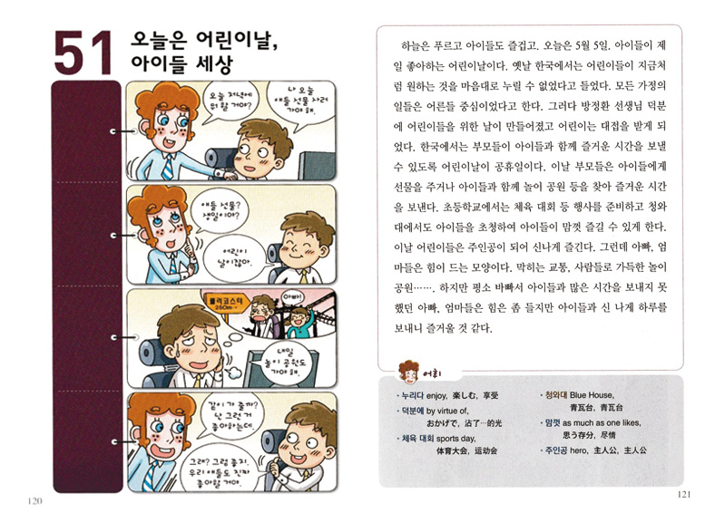
51오늘은 어린이날, 아이들 세상

Slide 3
51오늘은 어린이날, 아이들 세상
하늘은 푸르고 아이들도 즐겁고, 오늘은 5월 5일. 아이들이 제일 좋아하는 어린이날이다. 옛날 한국에서는 어린이들이 지금처럼 원하는 것을 마음대로 누릴 수 없었다고 들었다. 모든 가정의 일들은 어른들 중심이었다고 한다. 그러다 방정환 선생님 덕분에 어린이들을 위한 날이 만들어졌고 어린이는 대접을 받게 되었다. 한국에서는 부모들이 아이들과 함께 즐거운 시간을 보낼 수 있도록 어린이날이 공휴일이다. 이날 부모들은 아이들에게 선물을 주거나 아이들과 함께 놀이 공원 등을 찾아 즐거운 시간을 보낸다. 초등학교에서는 체육 대회 등 행사를 준비하고 청와대에서도 아이들을 초청하여 아이들이 맘껏 즐길 수 있게 한다. 이날 어린이들은 주인공이 되어 신나게 즐긴다. 그런데 아빠, 엄마들은 힘이 드는 모양이다. 막히는 교통, 사람들로 가득한 놀이 공원……. 하지만 평소 바빠서 아이들과 많은 시간을 보내지 못했던 아빠, 엄마들은 힘은 좀 들지만 아이들과 신 나게 하루를 보내니 즐거운 것 같다.

Slide 4
貨幣価値
《1,000.00 北朝鮮ウォン = 127.73873 日本円》

Slide 5
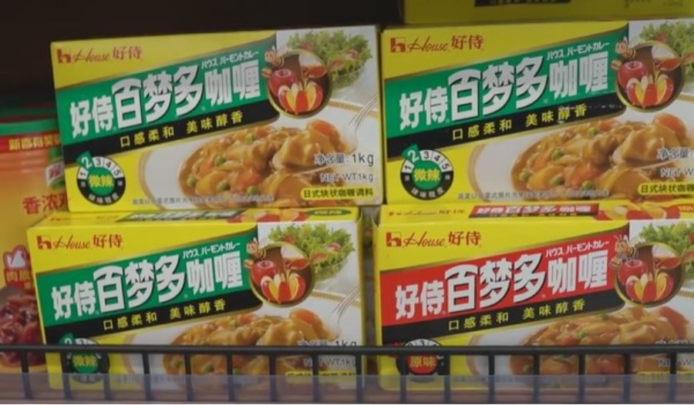
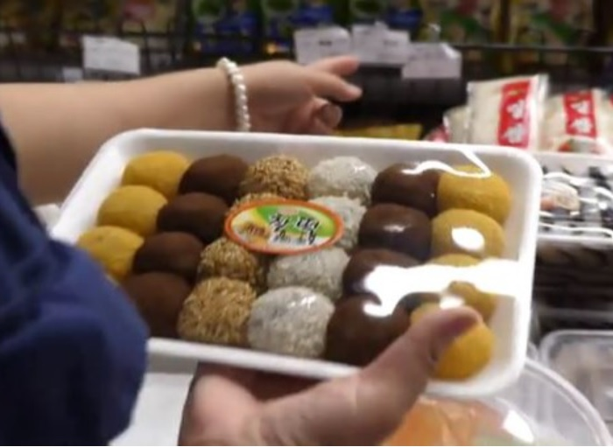
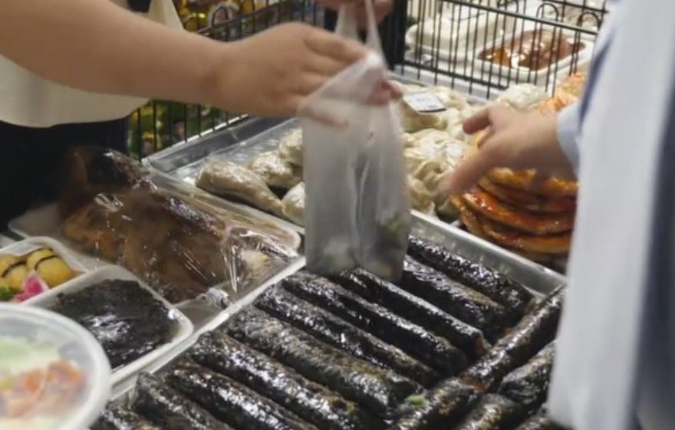
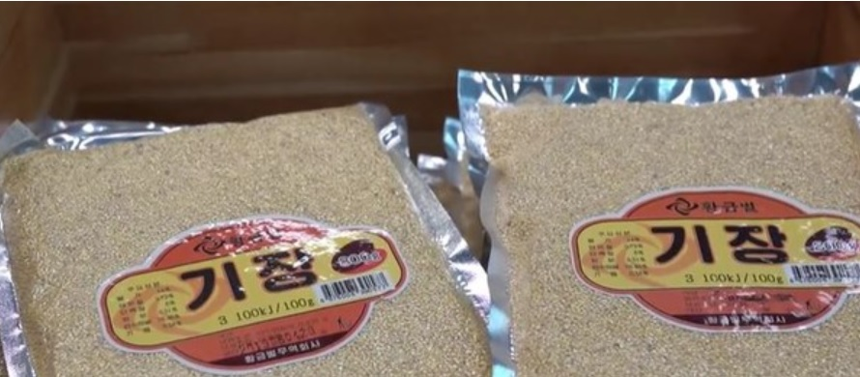
貨幣価値
https://www.sisaweekly.com/news/articleView.html?idxno=32115
김밥 한 줄 2500원(325.91円)
수입산 카레： 11만6000원(15,123.28円)
‘찰떡’ 6400 원(834.38円)
여성 블라우스 8400원짜리가 6200원으로(808.28)円
기장 한 봉 7500원(977.79円)
'운남커피' 한 상자 6만6000원
(8,604.42円)

Slide 6
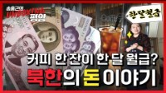

Slide 7
祝日

Slide 8
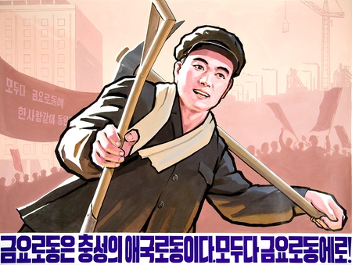
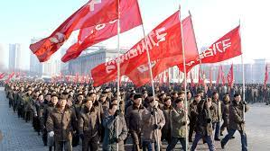
祝日
금요로동 金曜勞動
당, 국가 기관, 기업소, 단체 들에서 정신노동을 하는 일꾼들과 사무원들이 매주 금요일에 정규적으로 참가하는 육체노동.
⇒남한 규범 표기는
‘금요노동’이다.

Slide 9
言語：문화어（文化語）
북한에서, 평양말을 중심으로 하여 문법, 어휘, 철자법 등을 엄격하게 규범화한 언어를 이르는 말

Slide 10
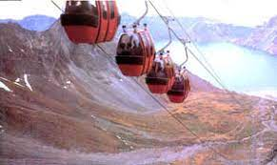
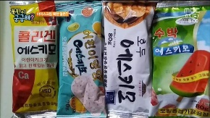
言語：문화어（文化語）
케이블카を何という？
삭도索道
ケーブルカーで백두산の
頂上から降りた湖は？
천지天地
아이스크림を何という？
얼음보숭이
◎에스키모

Slide 11
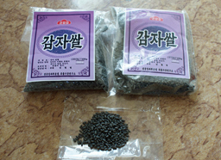
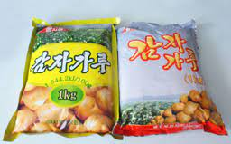
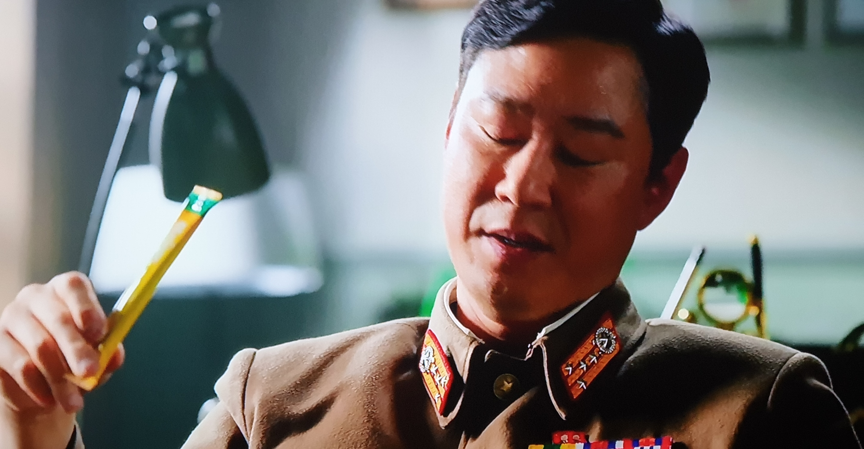
言語：문화어（文化語）
감자의 물기를 빼고 남은 마른 물질에 강냉이나 밀 등의 낟알가루를 섞어 기계적인 방법으로 쌀모양을 성형하여 만든다
감자쌀
막대기커피

Slide 12
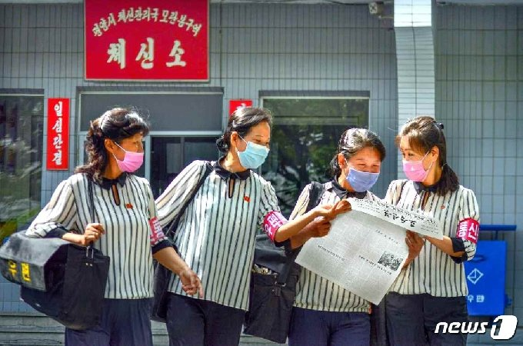
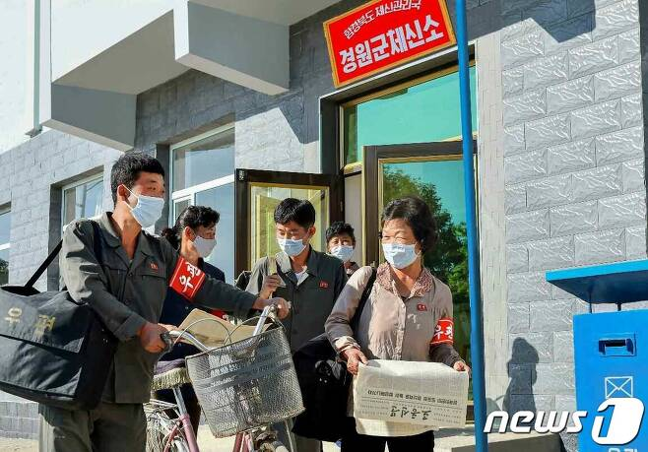
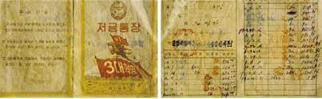
言語：문화어（文化語）
郵便局を何という？
체신소 逓信所
추첨제 저금 抽選制貯金

Slide 13
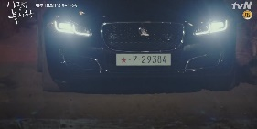
言語：문화어（文化語）
車両番号
07 - 중앙당 대기차(각국 인사들, 중앙당 작전부, 대남 공작원 이용)
북한에서 숫자7로 시작되는 차는 북한에서도 최고위급 간부들만 타는 차량이었기 때문이죠.

Slide 14
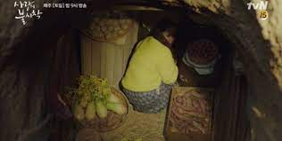
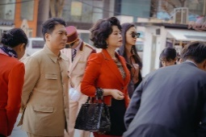
言語：문화어（文化語）
김치움
돈주(신흥부유층)

Slide 15
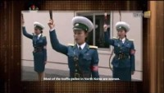
言語：문화어（文化語）
여성 교통경찰

Slide 16
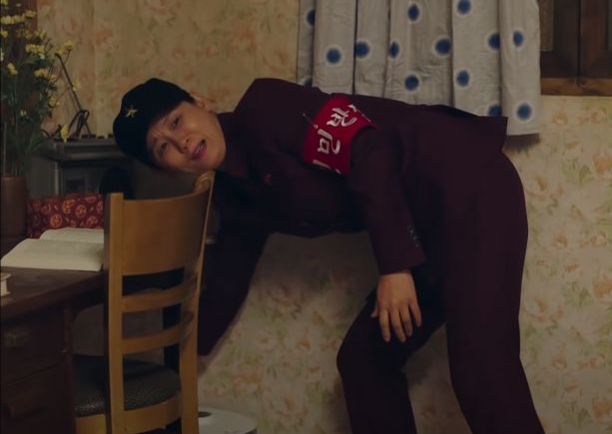
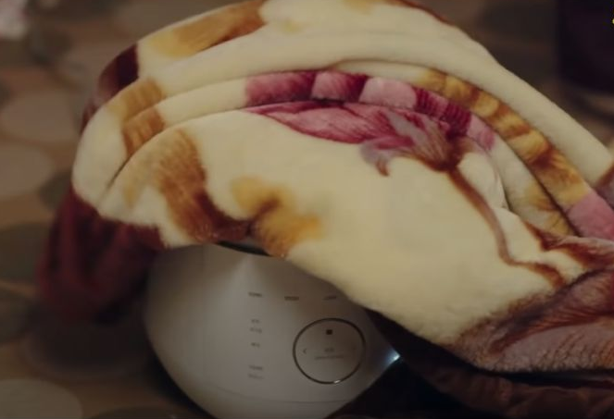
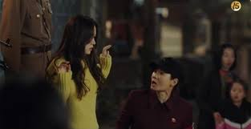
言語：문화어（文化語）
검열檢閱
심야고 새벽이고 가릴 것 없이, 어느 때라도 단속반이 들이닥친다. 집안까지 구둣발로 난입할 때도 있다. 북한의 ‘5대 검열’로 불리는 숙박·전기·녹음·도서·초상화 검열이다.

Slide 17
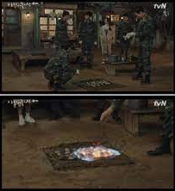
言語：문화어（文化語）
조개불고기
심야고 새벽이고 가릴 것 없이, 어느 때라도 단속반이 들이닥친다. 집안까지 구둣발로 난입할 때도 있다. 북한의 ‘5대 검열’로 불리는 숙박·전기·녹음·도서·초상화 검열이다.

Slide 18

言語：문화어（文化語）
발바리차

Slide 19
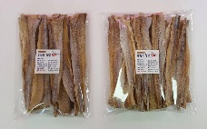
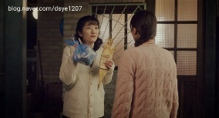
言語：문화어（文化語）
탈맥
(탈피명태+맥주)
명태 말린 것의 껍질을 벗겨 먹는다고 하여 탈피 명태라고 부르던 것을, 그들도 우리네처럼 줄여 부르는 편을 선호하는 모양인지 탈피라고 부르게 되었단다.

Slide 20
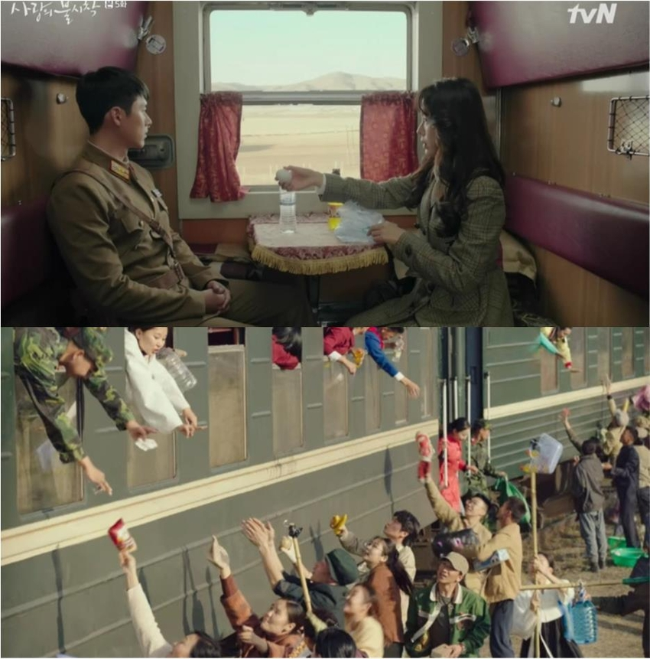
言語：문화어（文化語）
메뚜기 장사꾼

Slide 21
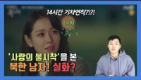

Slide 22
言語：문화어（文化語）
南 | 北 | 南 | 北
남편 男便 | 세대주 世帯主 | 휴대폰 | 손전화
거짓말 | 후라이 | 마스크 | 입가리개
조울증 躁鬱症 | 기쁨슬픔증 | 계집아이 | 에미나이

Slide 23
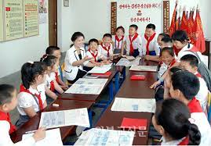
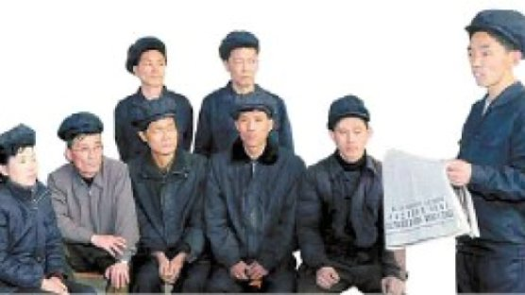
言語：문화어（文化語）
생활총화 生活総和
북한의 주민통제 중의 하나.
'총화'의 의미는 '평가'한다는
뜻이다.

Slide 24
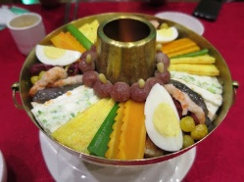
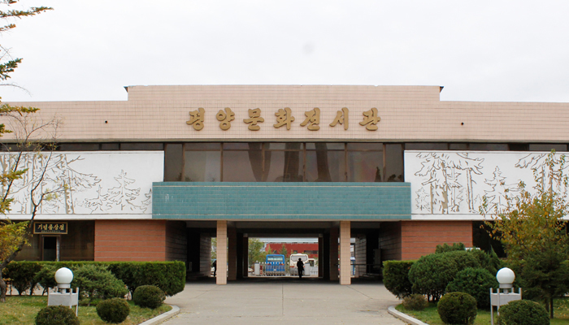
食堂：청루관광기념품상점 清流観光記念品商店
2층으로 되여있다.
2019년 4월에 새로 개건되여 새롭게 일신되였다. 1층에는 조선의 특산품을 봉사하는 상점이 있다.
상점에서는 인삼과 그 가공품들, 우표, 화장품, 민족의상 등 다양한 기념품들을 봉사한다.
2층은 식당이다. 십여년의 전통을 이어가는 전골봉사로 국내손님은 물론 외국관광객들속에서 인기있다.
식당에서는 개별전골봉사를 기본으로 한다. 손님들이 매 1인당 전골남비를 따로 두고 자기의 구미에 맞게 자체로 음식감을 넣어 전골을 끓여 먹을수 있다.
식당에서는 닭고기, 돼지고기, 수산물, 남새전골과 함께 민족료리인 록두지짐, 국수, 떡, 김치 등을 곁들어 봉사하고 있다. 조선을 방문하는 외국관광객들속에서 전골식당으로 불리우고있다.（촬영 2019년5월24일）

Slide 25
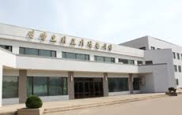
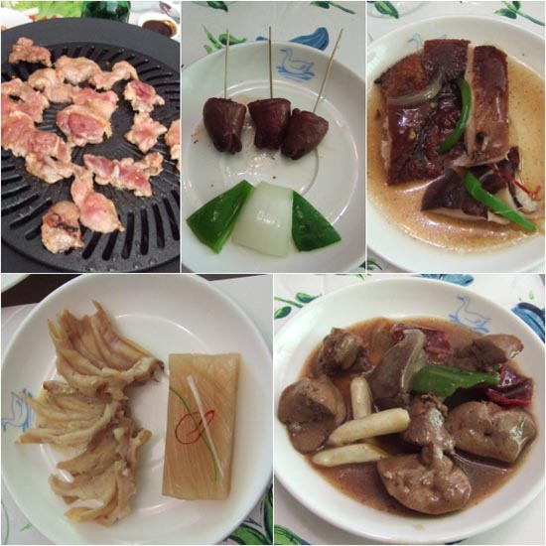
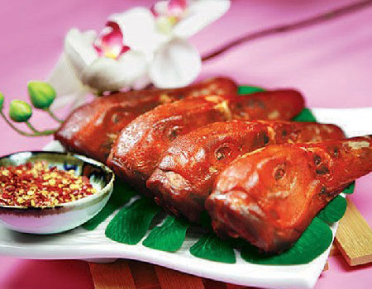
食堂：평양오리고기전문 식당 平壌鴨肉食堂
오리고기국밥과 불고기, 오리훈제, 내장료리, 발쪽, 대가리료리를 비롯한 100여가지의 오리고기요리를 맛볼 수 있습니다.대동강기슭의 통일거리 충성의 다리 입구에 자리잡은 식당입니다. 평양오리고기전문식당은 외국인과 해외동포들도 찾아 오는 유명식당입니다.

Slide 26
食堂：대동강수산물식당 大同江水産物食堂
보시면 말린 낙지, 북한에서는 오징어를 낙지라고 부르니까 이게 마른오징어입니다. 또 룡정어, 우리말로 하면 잉어 통조림인데, 물건을 다 합쳐서 3천 원 정도가 나왔습니다.

Slide 27
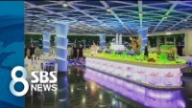

Slide 28
仮想空間を旅行しよう
最終編
No.23
2022/5/24 & 5/25

